Slide 1
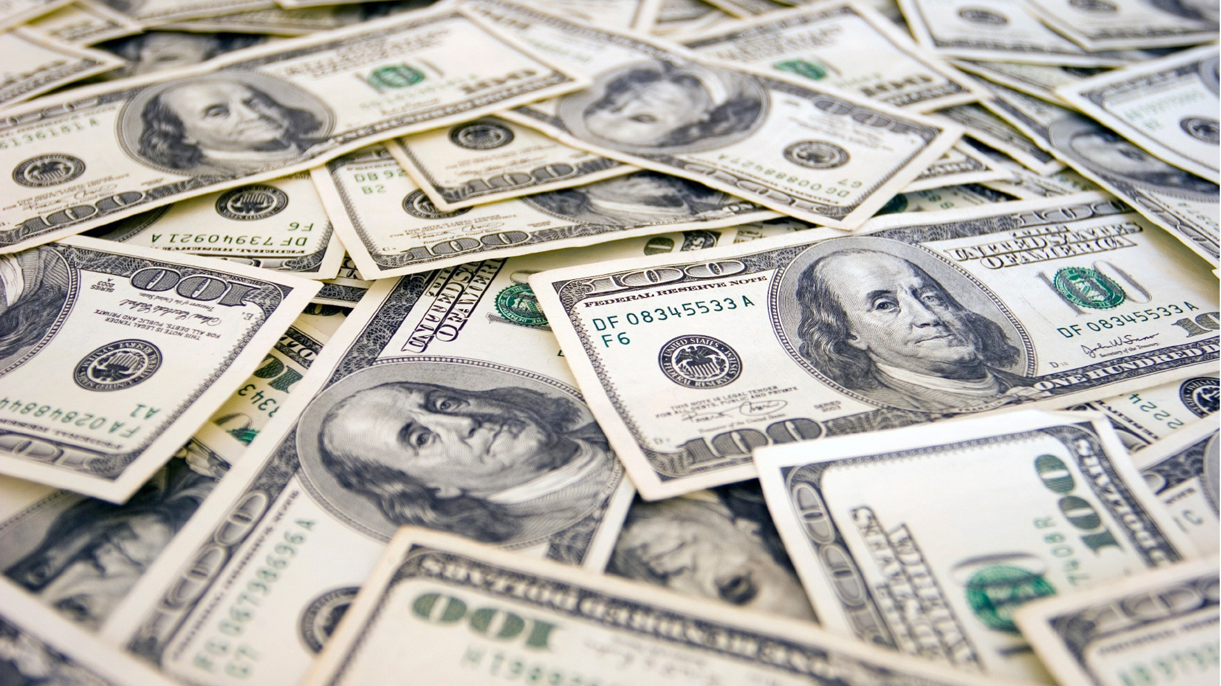
Likovi moći
Franciska & Barbara, 3.D

Slide 2
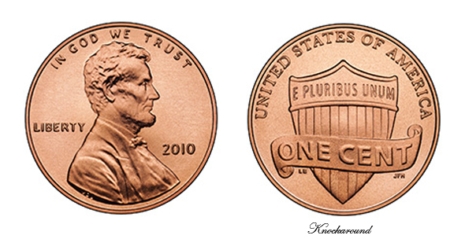
1 cent –”Penny”
Abraham Lincoln --- “E pluribus unum”

Slide 3
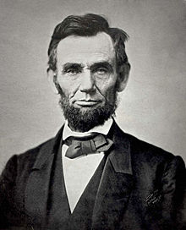

Slide 4
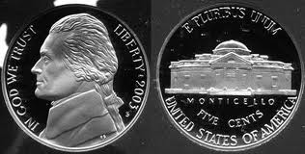
5 cents – “Nickel”
Thomas Jefferson --- Monticelo (Jeffersonov dom)

Slide 5


Slide 6
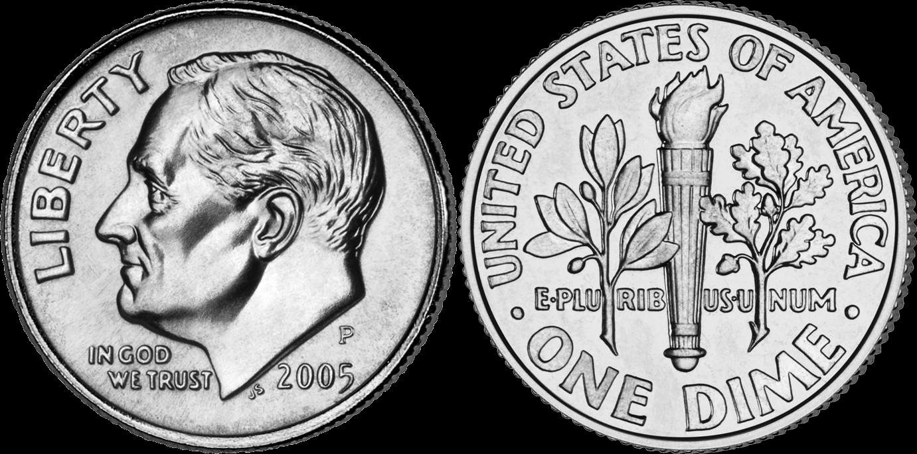
10 cents – “Dime”
Franklin Delano Roosevelt –Maslinova grančica, baklja, hrastova grančica

Slide 7
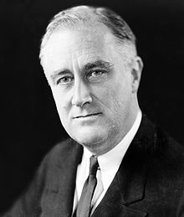

Slide 8
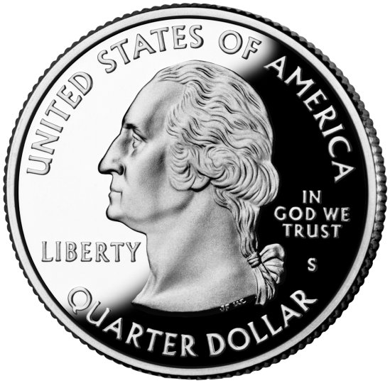
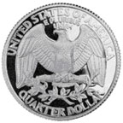
25 cents – “Quarter”
George Washington – Američki orao

Slide 9
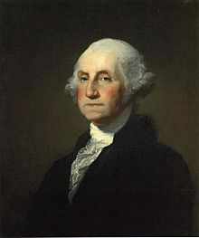

Slide 10
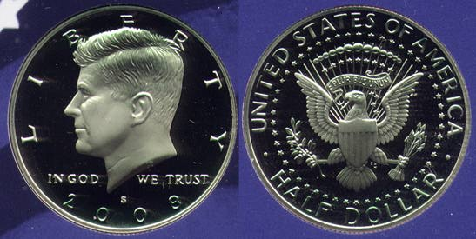
50 cents – “Half dollar”
John F. Kennedy – američki pečat

Slide 11
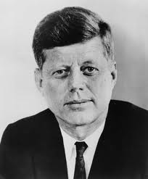

Slide 12
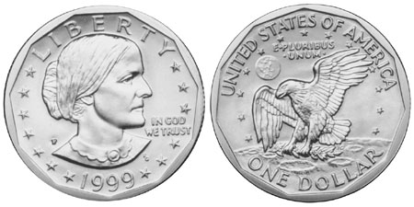
1 $ - “Silver dollar”
Susan B. Anthony – simbol Apolla 11, orao

Slide 13
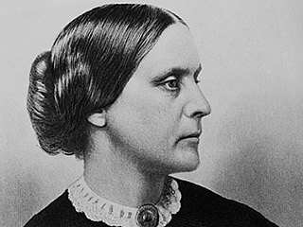

Slide 14
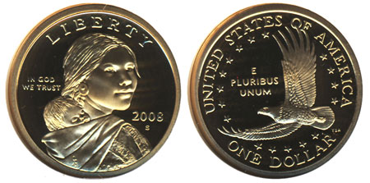
1 $ - “Gold dollar”
Sacagewea – leteći orao i 17 zvjezdica

Slide 15
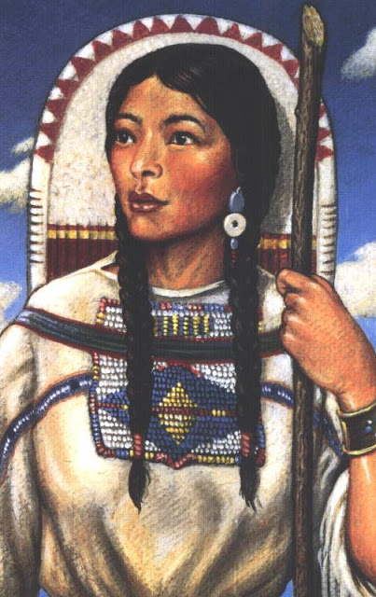

Slide 16
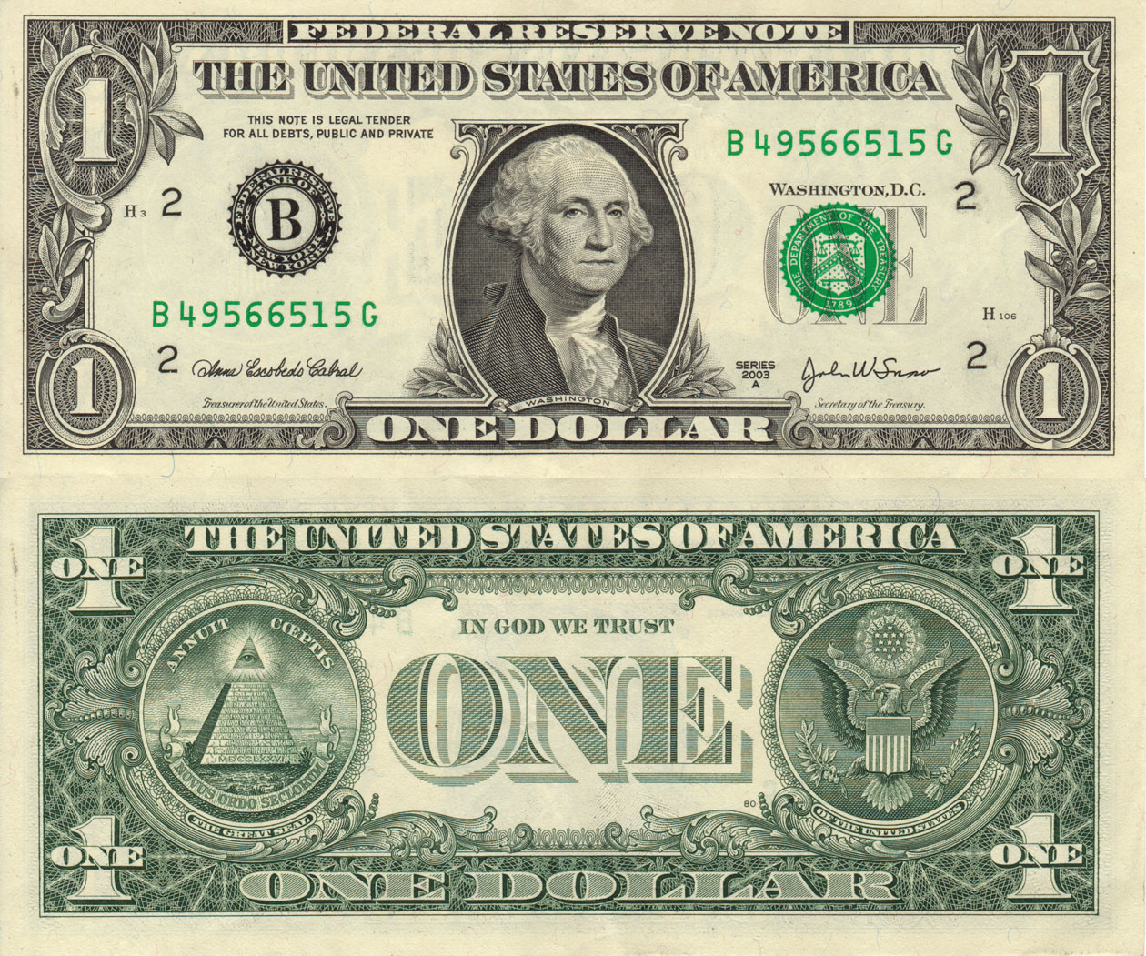
1 $ - novčanica

Slide 17
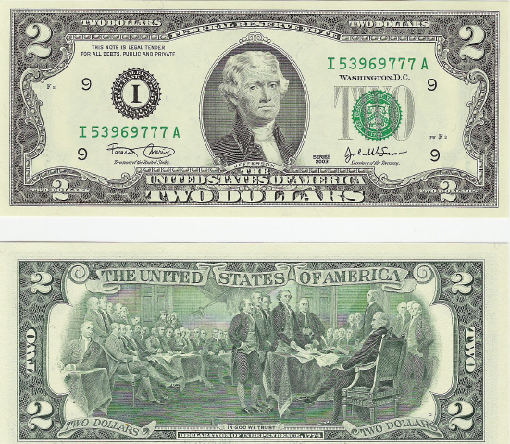
2 $ - novčanica

Slide 18
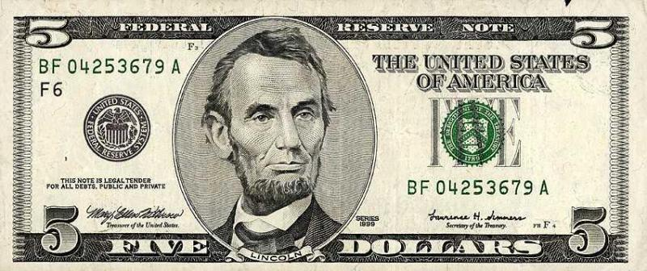
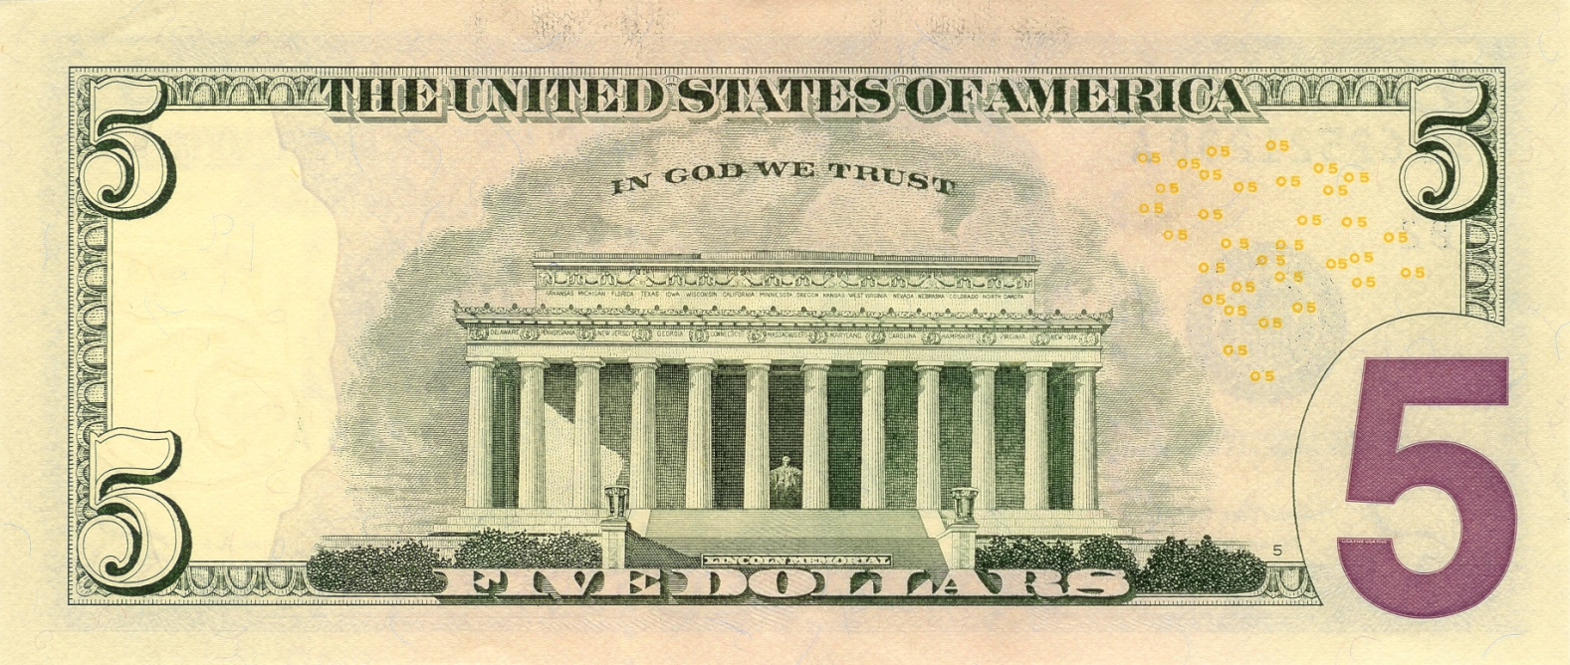
5 $ - novčanica

Slide 19
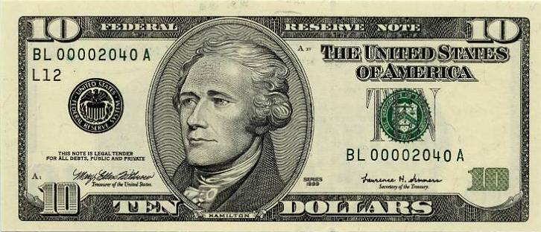
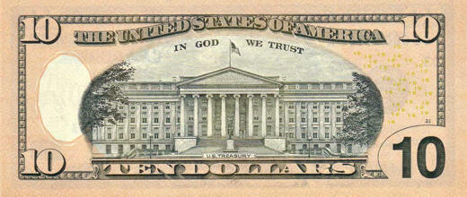
10 $ - novčanica

Slide 20
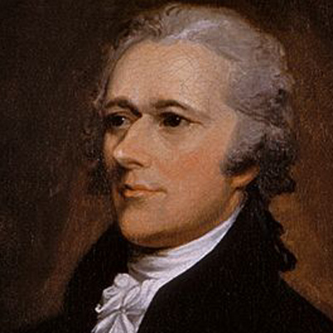

Slide 21
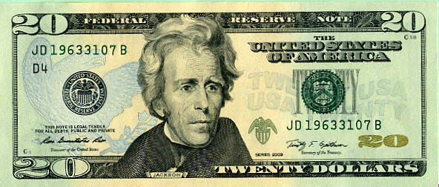
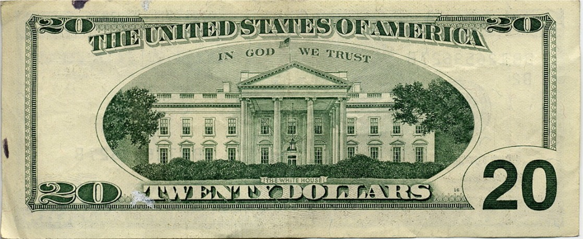
20 $ - novčanica

Slide 22
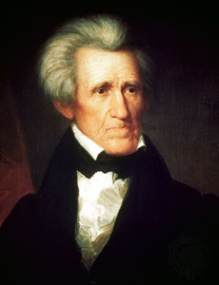

Slide 23
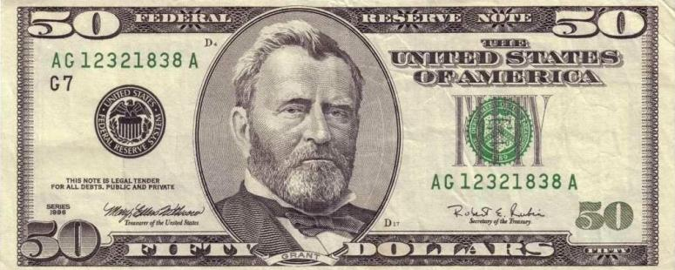
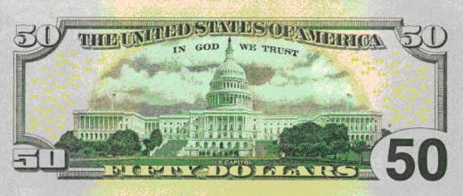
50 $ - novčanica

Slide 24
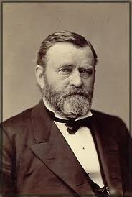

Slide 25
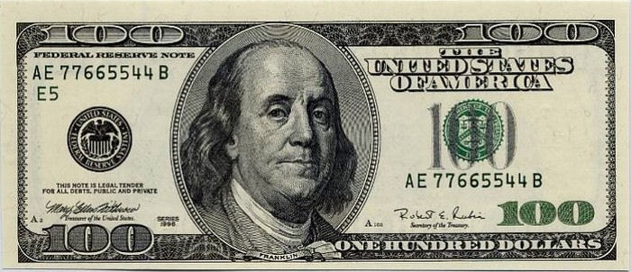
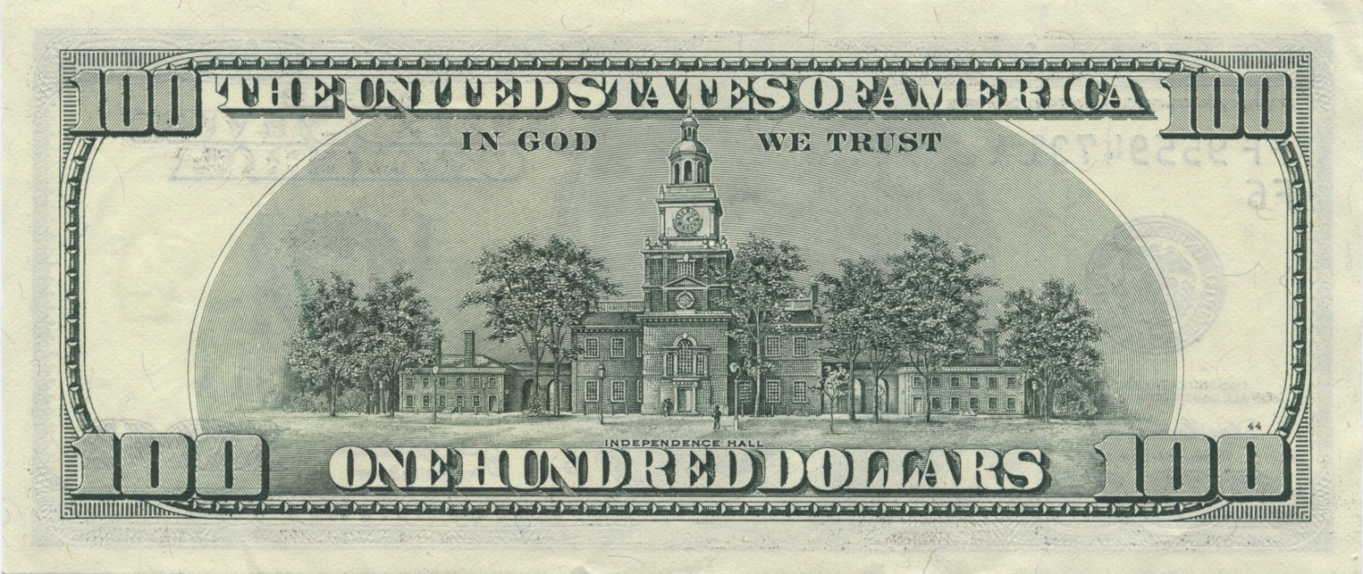
100 $ - novčanica

Slide 26
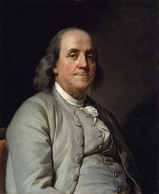

Slide 27
KVIZ

Slide 28
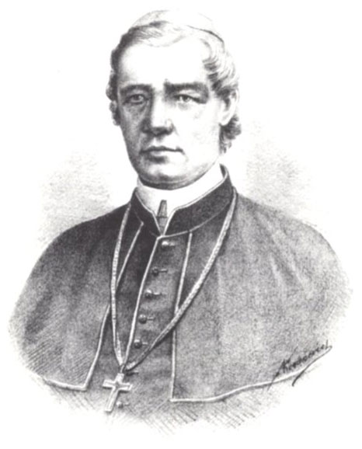
Juraj Dobrila

Slide 29
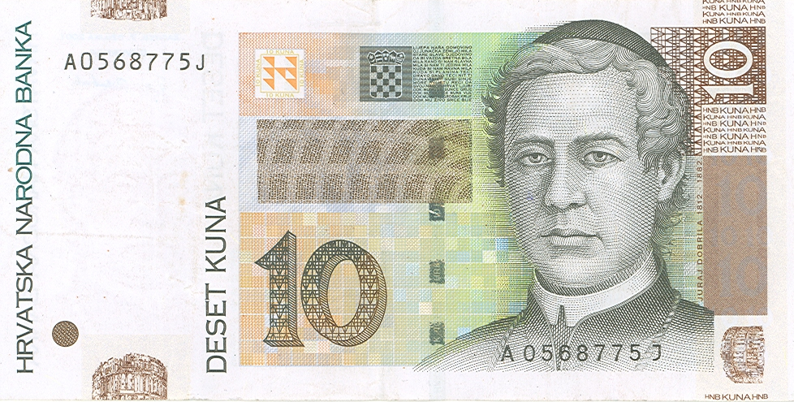

Slide 30
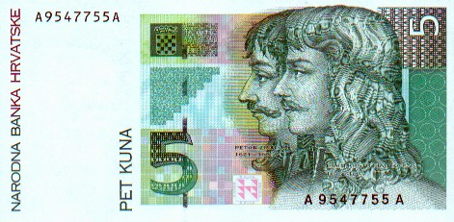

Slide 31
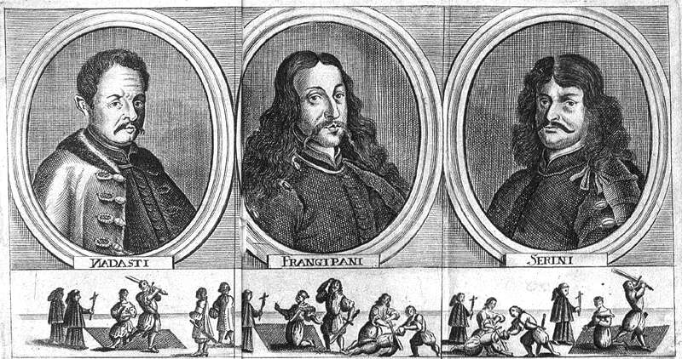

Slide 32
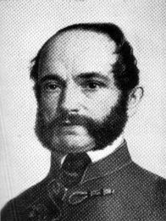
Ivan Mažuranić

Slide 33
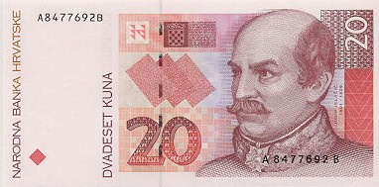

Slide 34
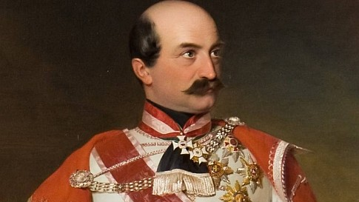

Slide 35
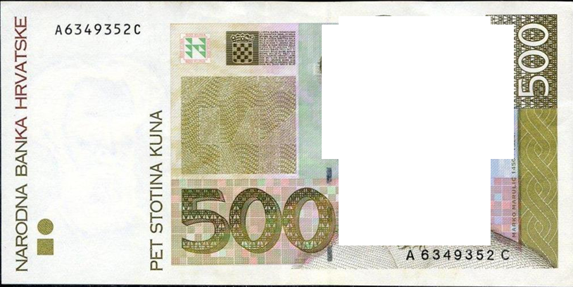

Slide 36
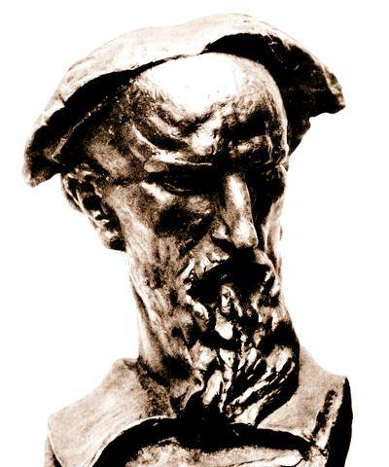

Slide 37
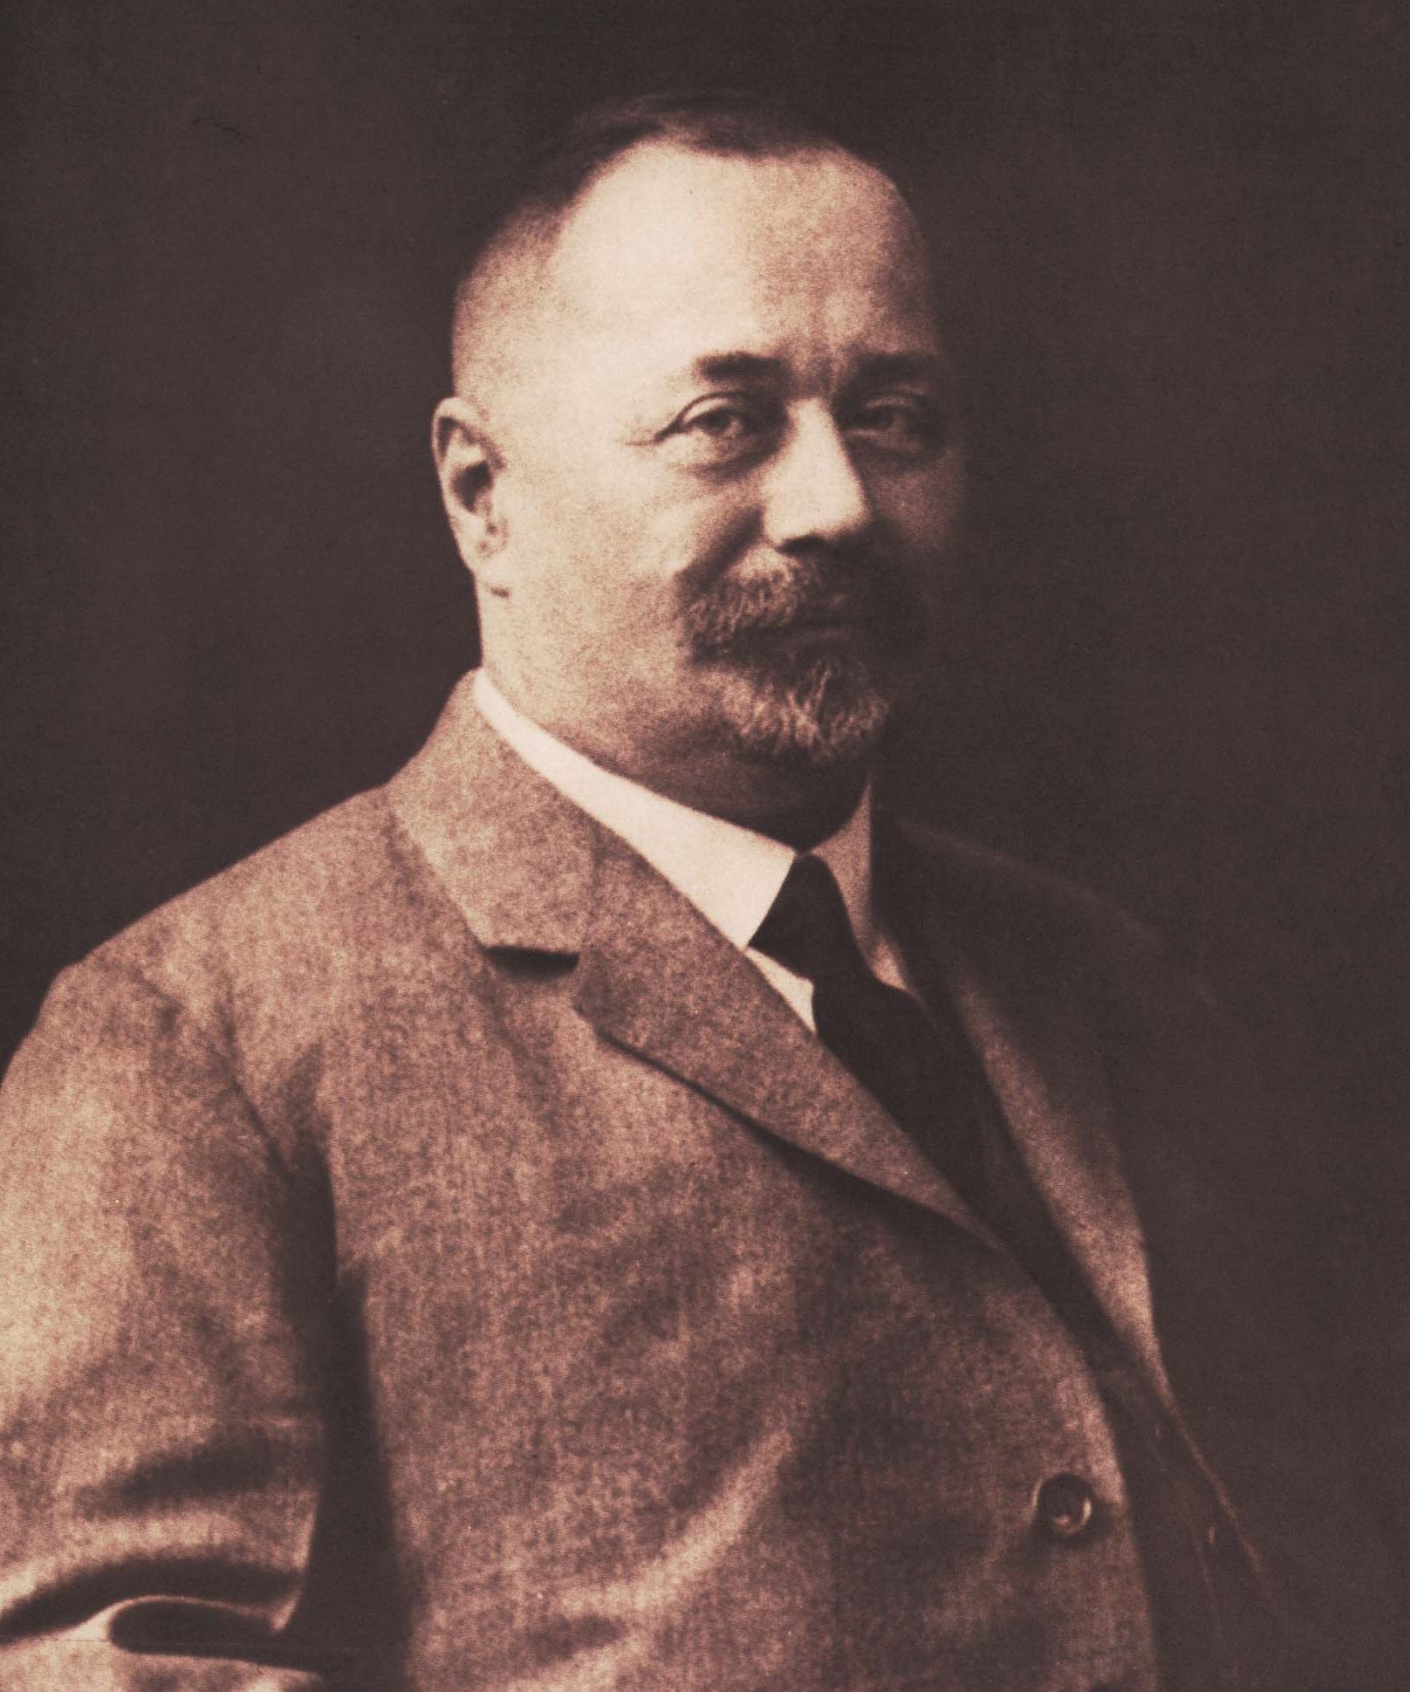
Stjepan Radić

Slide 38
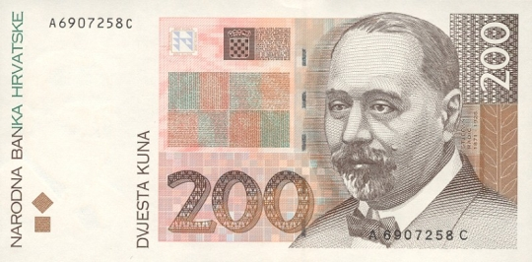

Slide 39
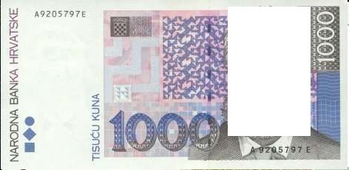

Slide 40
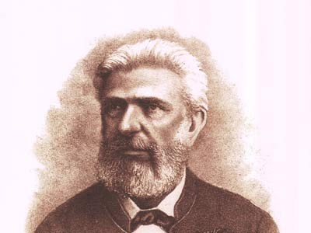
Ante starčević

Slide 41
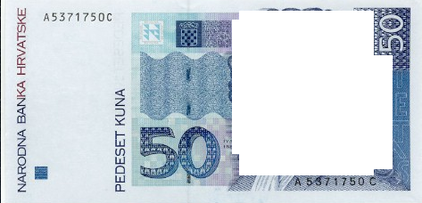

Slide 42
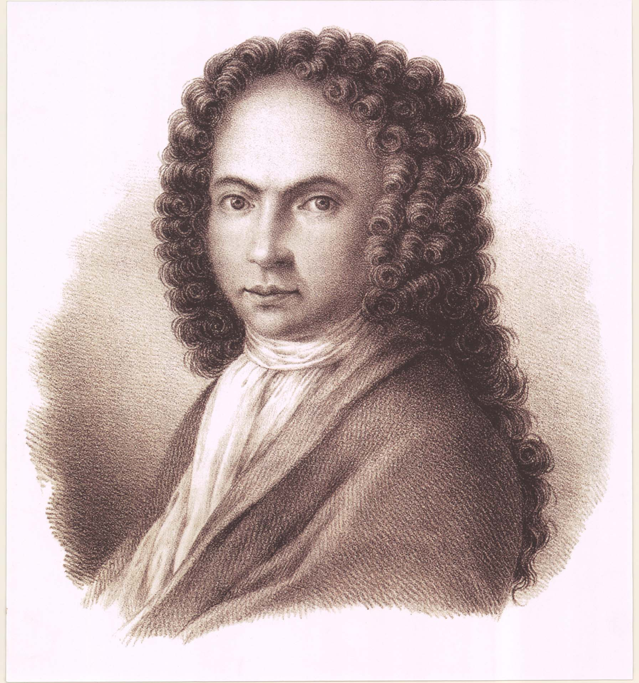
Ivan gundulić

Slide 43

HVALA NA PAŽNJI!
Prezentaciju radile:
Franciska Ljubić i
Barbara Kaličanec, 3.D

